Slide 1
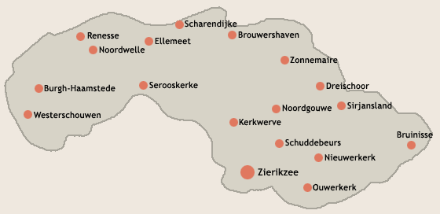
25
3
5
21
2
4
7
23
6
19
Dreischor
10
12
8
9
26
11
20
17
22
13
16
1
14
24
15
18

